Slide 1
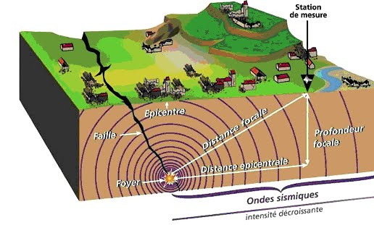
TERRATRÈMOLS
Riscos naturals
1-Si ens trobem dins d’un edifici, ens hem de quedar dins, ja que si sortim ens poden caure objectes a sobre.
2-Si ens trobem fora, hem d’anar cap a algun espai obert i allunyar-nos dels edificis d’on poden caure objectes.
3- Si anem en cotxe, ens hem de quedar a dins i intentar allunyar-nos dels ponts, pals elèctrics, zones d’esllavissaments...
4-Després d’un terratrèmol, hem de mantenir-nos allunyats dels edificis danyats ja que poden causar destrosses addicionals.
6- Hem d’ajudar a les persones ferides. Si hi ha ferits greus, cal demanar ajuda als cossos d’emergència.
5- Nomes podem utilitzar el telèfon en cas d´emergències per no col·lapsar les línies telefòniques i perquè els cossos d’emergència puguin treballar.
7-Hem d’encendre la ràdio i seguir els consells de les autoritats, que ens indicaran el que hem de fer.
8-Si ens han avisat que hi haurà un terratrèmol hem de desconnectar: l’aigua, l'electricitat i el gas de casa.

